Slide 1
Девиз урока:
Три пути ведут к знанию:
Путь размышления – это путь самый благородный;
Путь подражания – это путь самый легкий;
Путь опыта – это путь самый горький.
Китайский философ и мудрец Конфуций.

Slide 2
«Учиться можно только весело… Чтобы переваривать знания, надо поглощать их с аппетитом».

Slide 3
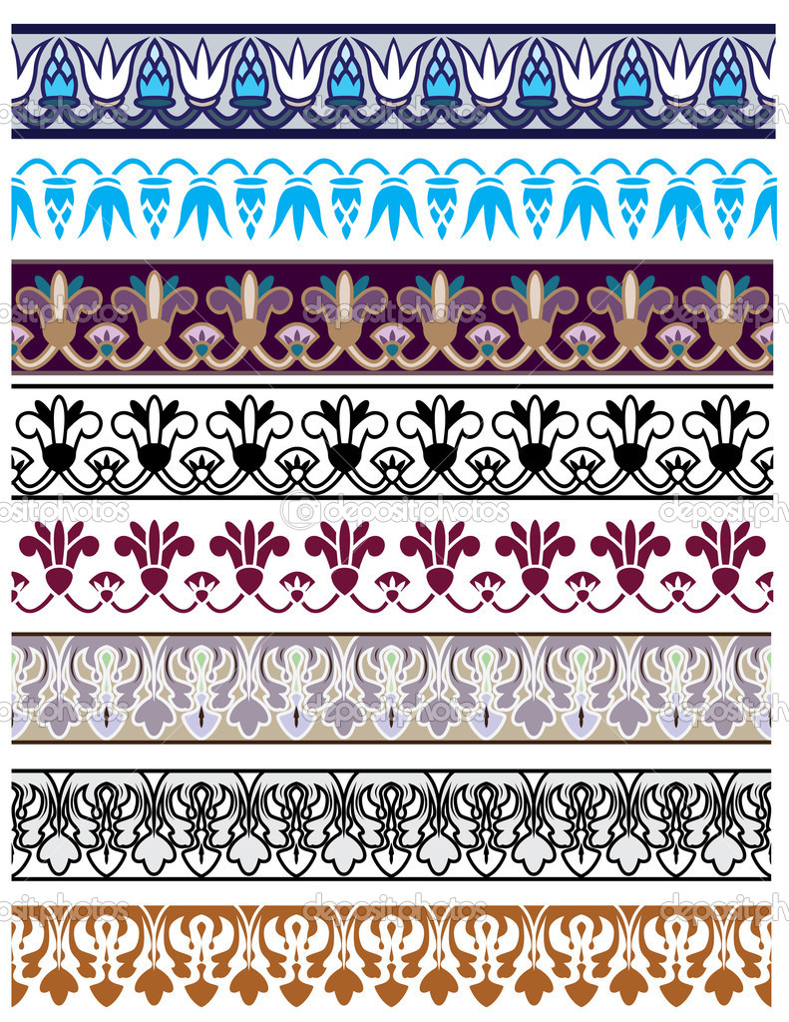

Slide 4
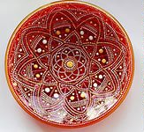

Slide 5
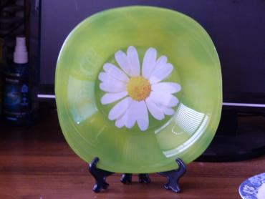
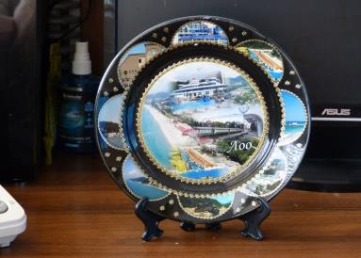
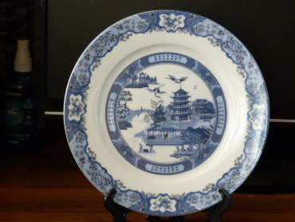

Slide 6
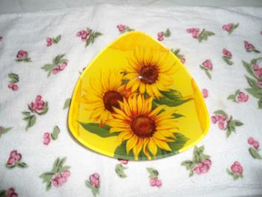
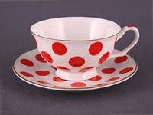
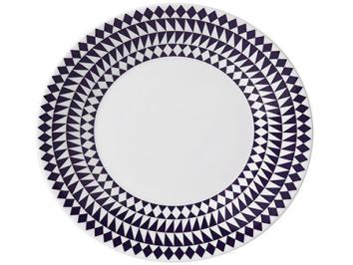

Slide 7
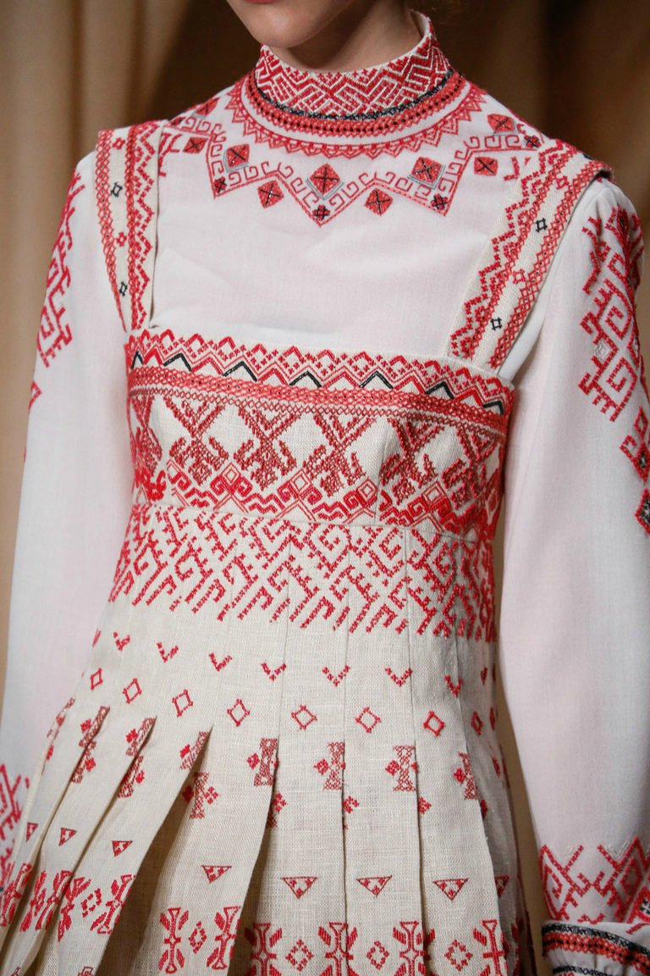

Slide 8
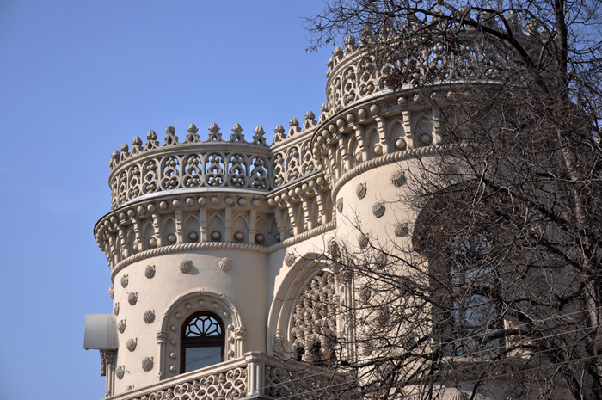

Slide 9
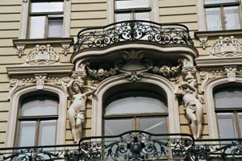

Slide 10
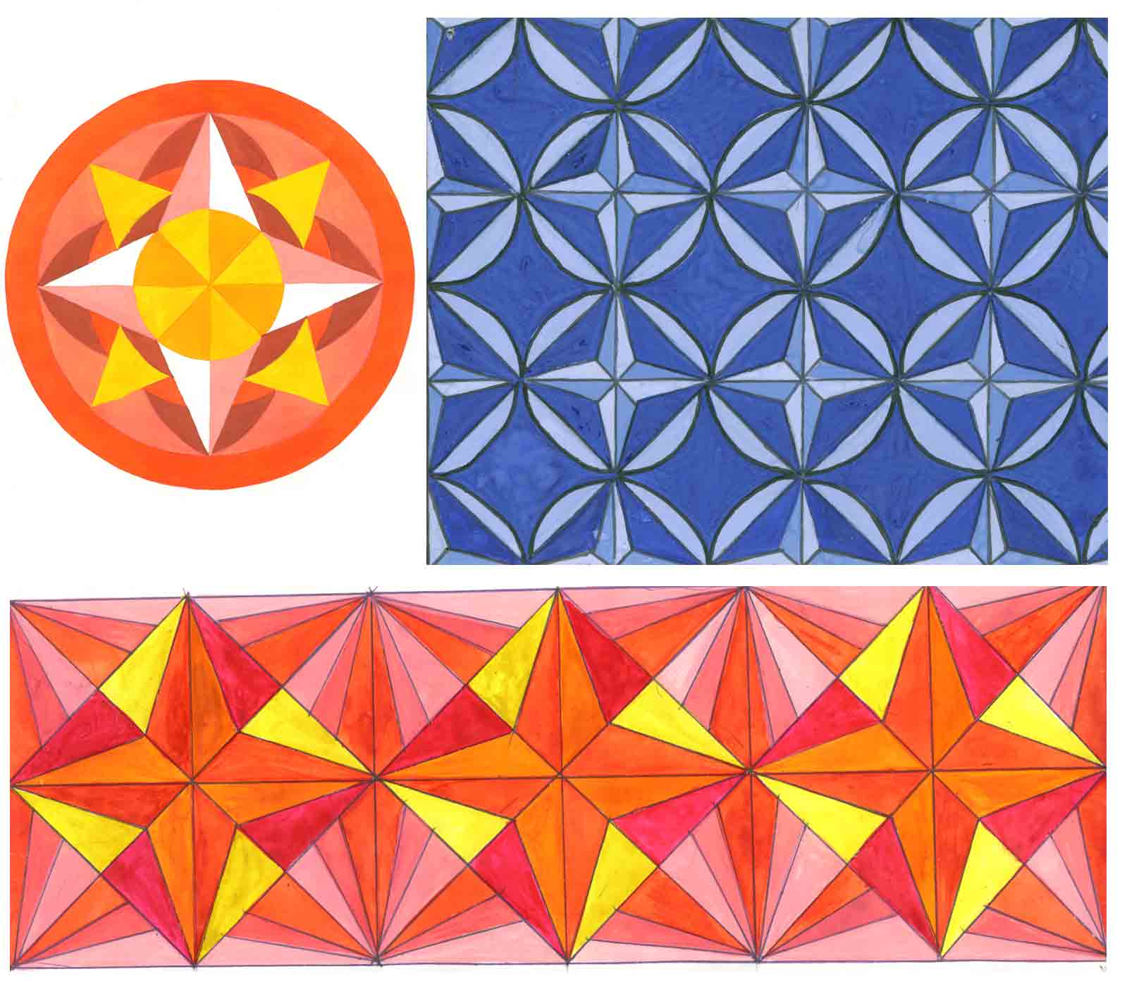

Slide 11
"Окружность, описанная около правильного многоугольника и вписанная в правильный многоугольник"

Slide 12
Описанная окружность
Если все вершины многоугольника лежат на окружности, то окружность называется описанной около многоугольника, а многоугольник – вписанным в эту окружность.
О

Slide 13
Теорема:
Около любого правильного многоугольника можно описать окружность, и притом только одну.
Доказательство:
О- пересечение биссектрис углов
А₁ и А₂
А₃
А₂
А₄
4
А₁ = А₂ ,то 1 = 3
3
А ₁ОА ₂ - равнобедренный,
то ОА ₁= ОА ₂
1
O
А₁
А ₁ОА ₂ = А ₂ОА ₃ ( по
2 сторонам и углу между ними)
2
Следовательно ОА ₁ = ОА ₂= ОА ₃
О- центр описанной окружности с радиусом ОА ₁
А_{n}
Т.к. через точки А₁ , А₂ , …, Аn проходит только одна окружность, то около многоугольника А₁ А₂ …Аn
можно описать только одну окружность.

Slide 14
Окружность, вписанная в правильный многоугольник.
Окружность называется вписанной в многоугольник,
если все стороны многоугольника касаются этой окружности.
Теорема: В любой правильный многоугольник можно вписать окружность, и притом только одну.

Slide 15
А₂
А₂
А₃
H₂
А₃
H₃
Дано: А₁ А ₂ …А _{n} правильный многоугольник.
H₁
H₁
H₂
H₃
А₁
А₁
Hn
Доказать: в любой правильный многоугольник можно вписать окружность, и притом только одну.
H_{n}
О
О
А_{n}
А_{n}
Пусть А₁ А ₂ …А _{n} - правильный многоугольник, О –центр описанной окружности. При доказательстве предыдущей теоремы мы выяснили, что ∆ ОА₁А₂ =∆ОА₂А₃= ∆ОА_{n}А₁ , поэтому высоты этих треугольников, проведённые из вершины О, также равны: ОН₁ = ОН₂ = … = ОН_{n} .
Следовательно окружность с центром О и радиусом ОН проходит через точки Н₁ , Н₂, Н_{n} и касается сторон многоугольника в этих точках, т.е. эта окружность вписана в данный правильный многоугольник.

Slide 16
Докажем, что вписанная окружность только одна.
Предположим, что наряду с окружностью с центром О и радиусом ОН₁ существует и другая окружность, вписанная в многоугольник А₁ А ₂ …А _{n} .
Тогда её центр равноудалён от сторон многоугольника, т.е. точка О₁ лежит на каждой из биссектрис углов многоугольника и, следовательно, совпадает с точкой О пересечения этих биссектрис.
Радиус этой окружности равен расстоянию от точки О до сторон многоугольника, т.е. равен ОН₁ Таким образом, вторая окружность совпадает с первой.
А₂
А₂
H₂
А₃
А₃
H₁
H₃
H₁
H₂
H₃
А₁
А₁
H_{n}
Hn
О
О
А_{n}
А_{n}

Slide 17
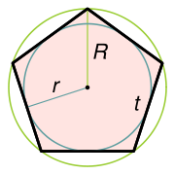
Следствия.
Следствие №1
Окружность, вписанная в правильный многоугольник, касается сторон многоугольника в их серединах.
Следствие №2
Центр окружности, описанной около правильного многоугольника, совпадает с центром окружности, вписанной в тот же многоугольник.
А₂
H₁
H₂
А₁
А₃
А₁H₁=А₂H₁=А₂H₂=А₃H₂
А₅
А₄

Slide 18
Домашнее задание
На "4" п. 106 – 107,
вопросы 1 - 4 (стр. 290).
№ 1083 (д), 1084(д,е)
На "5" п. 106 – 107,
вопросы 1 - 4 (стр. 290).
№ 1083 (д), 1084(д,е)
№ 1086

Slide 19
Окружность.
Вписанная, описанная.
Изучим, поймем, заинтересуемся. Присутствует в ЕГЭ.
Реальность.

Slide 20
Геометрические узоры повсюду, это достаточно привычное явление, просто мы на это редко обращаем внимание за повседневными делами и просто так.
Математика вокруг нас
всегда и везде !

